Slide 1
Лекция 1
Управление транзакциями

Slide 2
Содержание
Теоретические модели, описывающие управление транзакциями
Изоляция мгновенных снимков

Slide 3
1. Теоретические модели
Транзакцией называется конечный набор операций над базой данных, который переводит одно согласованное состояние базы данных в другое при условии, что все операции выполнены полностью и без помех со стороны других транзакций.
Неформально требования к транзакционным системам характеризуются свойствами ACID (атомарность, согласованность, изоляция и
долговечность)
Средства управления транзакциями решают
Задачи :
• поддержка базы данных в согласованном состоянии при нормальной работе системы;
• восстановление согласованного состояния при отказах (транзакций, системы или носителя данных)
Notes:
При этом предполагается, что атомарность отдельных операций, входящих в транзакции, обеспечивается на другом уровне. Фактически же даже самые простые операции, рассматриваемые в теории транзакций, реализуются в многоуровневой системе, включающей как программные, так и аппаратные компоненты. Поэтому предположение об атомарности этих операций может оказаться далеким от реальности. Тем не менее проблемы, которые удается теоретически решить на основе этого предположения, потенциально встречаются на много порядков чаще, чем проблемы, связанные с фактической неатомарностью базовых операций. Далее в этой главе считается, что атомарность операций имеет место.

Slide 4

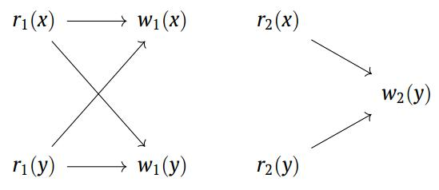
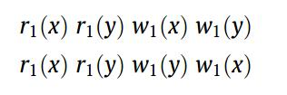
1. 1. Критерии корректности конкурентного выполнения
Формальные модели корректности
Бинарное отношение (два атрибута). Отношение эквивалентности (рефлексивное, симметричное , транзитивное). Отношение частичного порядка (антисимметрично, транзитивно) или упорядоченность. Полная упорядоченность (линейный порядок).
Классическая теория транзакций использует очень простую модель:
- считается, что база данных состоит из независимых и никак между собой не связанных элементов данных, которые обозначаются x,y,... Над этими элементами можно выполнять операции чтения r и записи w, при этом каждая операция выполняется в рамках какой-либо транзакции. Так, операция r₁(x) относится к транзакции 1 и читает x, а операция w_{i}(y) записывает y в транзакции i.
Над множеством операций (из транзакций) введем бинарное отношение частичного порядка - предшествование.
Операции над каждым элементом данных упорядочены полностью.
Notes:
Этот раздел содержит краткое изложение теории конкурентного выполнения транзакций. Идеальная картина, представленная здесь, существенно отличается от регламентированной стандартом SQL и отличается от реализаций в СУБД, в том числе и в PostgreSQL. С точки зрения теории самое важное отличие состоит в том, что теория основана на анализе значений, записываемых в базу данных и вырабатываемых в результате выполнения операций, а требования стандарта SQL формулируются в терминах запрета на различные аномалии, которые потенциально возможны при конкурентном выполнении. Мы рассмотрим это более детально при обсуждении ослабленных критериев корректности.
Можно записать эти транзакции как полностью упорядоченные (несколькими разными способами), например для первой транзакции (первый рис.)

Slide 5
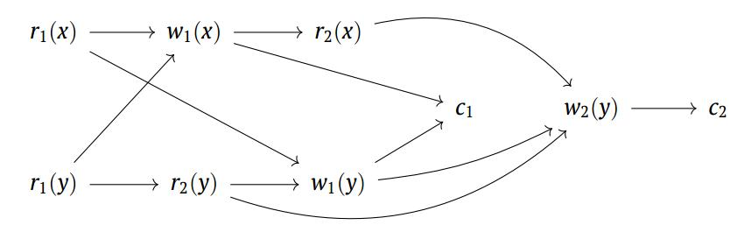
1. 1. 1 Формальные модели корректности
Историей для конечного набора транзакций называется множество всех операций этих транзакций,
снабженное отношением частичного порядка, согласованным с отношением порядка операций внутри транзакций и таким, что
все операции над одним элементом данных полностью упорядочены.
История может быть представлена
в частично упорядоченном виде;
в полностью упорядоченном виде.
Notes:
В историю включаются также операции завершения транзакций фиксации c (commit) или обрыва a (abort), которые следуют (в смысле частичной упорядоченности) за всеми операциями транзакции, которую они завершают. При этом каждая транзакция завершается ровно одной из операций c или a.
Понятие истории формализует описание того, в каком порядке выполнялись операции нескольких транзакций. Операции любого набора, состоящего из более чем одной транзакции, можно организовать в истории несколькими различными способами. При этом некоторые истории, возможно, будут некорректными.
Заметим, что как частично, так и полностью упорядоченная истории некорректны, поскольку в них присутствует аномалия потерянного обновления элемента данных y.

Slide 6
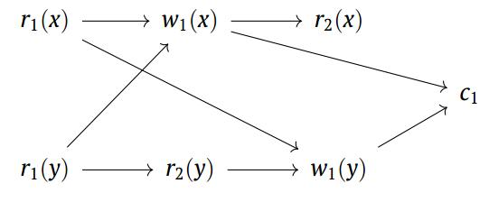

1. 1. 1 Формальные модели корректности (продолжение)
Префиксом частично упорядоченного множества называется подмножество, которое вместе с каждым элементом содержит все элементы, предшествующие ему в смысле частичного порядка.
Расписанием называется префикс истории.
Notes:
Заметим, что оба приведенных расписания корректны, т. к. в них операция w2(y) не включена.

Slide 7
1. 1. 1 Формальные модели корректности (конец общей части)
Расписание называется серийным, если для любой пары транзакций в этом расписании все операции одной транзакции предшествуют всем операциям другой.
Отношение предшествования для операций остается отношением частичного порядка, но транзакции в таком расписании полностью упорядочены.
Далее предполагается, что каждая транзакция читает и записывает любой элемент данных не более одного раза, при этом если элемент записывается, то запись следует за чтением. Кроме этого, предполагается, что все операции оборванных транзакций уже исключены из расписания.
По определению транзакции, серийное расписание является корректным, т. к.
каждая транзакция в нем выполняется полностью и без помех со стороны других транзакций.
Notes:
Все утверждения в этом разделе, кроме тех, для которых оговорено иначе, справедливы для частично упорядоченных транзакций и расписаний. Однако, поскольку корректность выполнения определяется в зависимости от предшествования операций, все примеры расписаний будут полностью упорядочены. Основная цель этого раздела — определить, какие расписания являются корректными. Теория, обсуждаемая в этом разделе, строится в предположении, что каждая транзакция читает и записывает любой элемент данных не более одного раза, при этом если элемент записывается, то запись следует за чтением. Кроме этого, предполагается, что все операции оборванных транзакций уже исключены из расписания. Из этих предположений следует, что в рамках обсуждаемой теории невозможно рассмотреть некоторые виды аномалий, например аномалию неповторяющегося чтения, поскольку каждая операция чтения выполняется только один раз.
Неформально, расписание будет корректно, если оно дает такие же результаты, как какое-нибудь серийное. Осталось совсем немного: научиться сравнивать результаты и подобрать подходящий критерий эквивалентности.
Для того чтобы такое определение можно было использовать для всех операций чтения, вводится начальная транзакция t0, которая записывает начальное состояние всех элементов базы данных и все операции которой предшествуют всем операциям других транзакций. Аналогично, можно ввести транзакцию t1, которая считывает все элементы базы данных и все операции которой следуют за всеми операциями других транзакций в истории Конечно, эквивалентными могут быть только расписания, содержащие одинаковые наборы транзакций. Далее в этом разделе при сравнении расписаний всегда предполагается, что множества транзакций и множества операций в этих расписаниях совпадают. Вычисление результатов выполнения расписаний основано на предположении о том, что любая операция чтения возвращает результат, записанный последней предшествующей операцией записи того же элемента данных. В наших предположениях такая предшествующая операция записи всегда принадлежит другой транзакции.

Slide 8
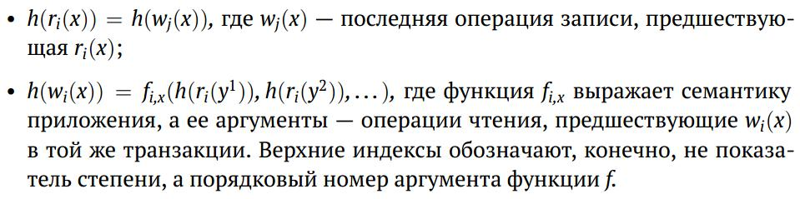
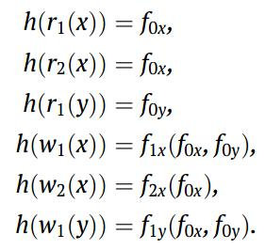
Семантика Эрбрана*
Рекурсивное определение
Используя функцию h, можно записать выражения, определяющие считываемые или записываемые значения для любой операции в расписании. Например, для расписания
Notes:
Заметим, что рассматриваемое расписание некорректно, т. к. в нем присутствует аномалия потерянного обновления: операция w2(x) записывает значение, не учитывая результат первой транзакции, записанный операцией w1(x), который в этом расписании теряется.
Задача: записать корректное расписание:
r1(x)r1(y)w1(x)r2(x)w2(x)w1(y).
Семантики для операций второй транзакции этого расписания будут такими:
h(r2(x))=f1x(f0x,f0y),h(w2(x))=f2x(f1x(f0x,f0y)).

Slide 9
Семантика Эрбрана* (продолжение)
Сериализуемость по конечному состоянию является слишком слабой (например, не предотвращает аномалию несогласованного чтения) и поэтому используется только теоретиками для сравнения с другими классами расписаний.
Очевидно, что VSR входит в FSR, т. е. любое расписание, сериализуемое по видимому состоянию, будет сериализуемо по конечному.
Истории называются эквивалентными по конечному состоянию, если построенные по ним семантики Эрбрана совпадают для t∞,
и эквивалентными по видимому состоянию, если совпадают семантики Эрбрана для всех операций.
Расписание называется сериализуемым по конечному состоянию (FSR) или сериализуемым по видимому состоянию (VSR), если оно эквивалентно по конечному состоянию или видимому состоянию соответственно какому-нибудь серийному расписанию.
Проверка сериализуемости по видимому состоянию является NP-полной задачей.
Если можно доказать, что расписания из некоторого класса сериализуемы по видимому состоянию, то они будут семантически корректными.
Notes:
Задача. Доказать, что включение — строгое.
Для доказательства того, что включение — строгое, достаточно предъявить хотя бы одно расписание, входящее в FSR, но не VSR. Например, расписание
r¹(x) r¹(y) r²(x) w¹(x) w¹(y) r²(y)
принадлежит FSR, потому что изменения вносятся только одной транзакцией, но не принадлежит VSR. Для формализации доказательства следует выписать семантики Эрбрана для этого расписания и для обоих серийных расписаний транзакций t¹ и t².
В нашем случае размер задачи определяется числом операций в расписании, поэтому критерий корректности, основанный на VSR, неприменим на практике. Тем не менее сериализуемость по видимому состоянию важна для доказательства корректности других, более узких классов расписаний: если можно доказать, что расписания из некоторого класса сериализуемы по видимому состоянию, то они будут семантически корректными.
Широко известные эффективно проверяемые критерии корректности основаны на понятии конфликта.

Slide 10
Граф сериализуемости*
Конфликтом называется пара операций p_{i}(x)→q_{j}(x), такая, что:
1) Операции p и q применяются к одному и тому же элементу данных x;
2) Транзакции i и j различны;
3) по крайней мере одна из операций p и q является операцией записи w.
Расписания называются эквивалентными по конфликтам, если совпадают множества конфликтов, имеющихся в этих расписаниях.
Расписание называется сериализуемым по конфликтам (CSR), если оно эквивалентно по конфликтам некоторому серийному.
Теорема. CSR входит в VSR.
Доказательство. Пусть расписания S1 и S2
одного и того же множества транзакций неэквивалентны по видимому состоянию. Тогда найдется операция r_{i}(x), такая, что в S1 последней предшествующей операцией записи будет w_{j}(x), а в S2 — операция w_{k}(x). В расписании S1 операция w_{k}(x) будет либо предшествовать w_{j} (x), либо следовать за r_{i}(x). Аналогичные, но другие соотношения будут иметь место в S2. Следовательно операции будут располагаться в конфликтах в разном порядке, S1 и S2 не эквивалентны по конфликтами и CSR ⊂ VSR, т. е. эквивалентность по конфликтам обеспечивает семантическую корректность, ч.т.д.
Notes:
Широко известные эффективно проверяемые критерии корректности основаны на понятии конфликта.
Заметим, что операции в конфликте всегда упорядочены, поскольку операции над одним элементом данных упорядочены в любом расписании.
Важно подчеркнуть, что определение конфликта не требует, чтобы пересекались интервалы времени, в которые выполняются транзакции, содержащие конфликтующие операции, и не имеет значения, выполнялись ли какие-либо операции над этим элементом данных между конфликтующими операциями. Конфликт не является ни препятствием для выполнения транзакций, ни признаком некорректности расписания.
Эквивалентность по конфликтам обеспечивает семантическую корректность.

Slide 11
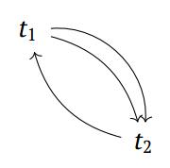
Граф сериализуемости* (продолжение)
Графом сериализуемости для расписания называется ориентированный мультиграф (граф, в котором любая пара вершин может быть соединена несколькими дугами), вершины которого соответствуют транзакциям, входящим в расписание, а дуги — конфликтам между операциями этих транзакций. Если для некоторой пары транзакций существует несколько конфликтов, то граф будет содержать несколько дуг, соединяющих соответствующие вершины.
Критерий сериализуемости расписаний по конфликтам.
Расписание сериализуемо по конфликтам ⬄ граф сериализуемости не содержит контуров (т. е. обладает свойством ацикличности).
Notes:
Широко известные эффективно проверяемые критерии корректности основаны на понятии конфликта.
Заметим, что операции в конфликте всегда упорядочены, поскольку операции над одним элементом данных упорядочены в любом расписании.
Важно подчеркнуть, что определение конфликта не требует, чтобы пересекались интервалы времени, в которые выполняются транзакции, содержащие конфликтующие операции, и не имеет значения, выполнялись ли какие-либо операции над этим элементом данных между конфликтующими операциями. Конфликт не является ни препятствием для выполнения транзакций, ни признаком некорректности расписания.
Эквивалентность по конфликтам обеспечивает семантическую корректность.

Slide 12
Коммутативность операций
Понятие конфликта можно заменить на понятие коммутативности операций.
Две операции коммутируют, если выполняется хотя бы одно из следующих условий:
• операции не упорядочены в расписании (и, следовательно, могут выполняться в любом порядке);
• операции являются операциями чтения;
• операции выполняются над разными элементами данных разными транзакциями;
• операции выполняются над разными элементами данных в одной транзакции, но их порядок не определен в этой транзакции.
Операции, находящиеся в конфликте, не коммутируют.
Если в результате применения таких трансформаций расписание может быть преобразовано в серийное, оно называется сериализуемым по коммутативности.
Сериализуемость по коммутативности эквивалентна сериализуемости по конфликтам.
Notes:
Если операции коммутируют, то их можно поменять местами в расписании, а если они не упорядочены, то можно упорядочить в любом порядке.
Понятие коммутативности легче обобщить на другие виды операций, кроме чтения и записи. Это дает возможность использовать теорию в более широких контекстах.

Slide 13
Изоляция мгновенных снимков, snapshot isolation, SI
Широко известные протоколы управления транзакциями на основе блокировок, гарантирующие все свойства корректных расписаний, слишком сильно ограничивают возможности конкурентного выполнения. Транзакции слишком часто оказываются в состоянии ожидания, в результате существенно ограничивается пропускная способность СУБД.
Необходимость глобальных блокировок делает эти протоколы немасштабируемыми и, следовательно, неприменимыми в распределенных системах.
В языке SQL предусмотрена возможность использования ослабленных критериев корректности (задаваемых уровнями изоляции), а реализации СУБД применяют протоколы, не гарантирующие корректность, но обеспечивающие более высокую пропускную способность.
Notes:
В связи с этим в языке SQL предусмотрена возможность использования ослабленных критериев корректности (задаваемых уровнями изоляции), а реализации СУБД применяют протоколы, не гарантирующие корректность, но обеспечивающие более высокую пропускную способность. Один из таких протоколов, широко используемых на практике, в том числе в PostgreSQL, называется изоляцией снимков (snapshot isolation, SI).

Slide 14
Изоляция мгновенных снимков (продолжение)
Задача: определить, какие расписания считаются корректными в соответствии с протоколом SI.
Свяжем с каждой транзакцией:
1) метку времени начала транзакции STS(t);
2) метку времени фиксации транзакции CTS(t);
3) интервал времени, в течение которого выполнялась транзакция
τ(t) =(STS(t),CTS(t));
4) множество элементов данных, которые записываются транзакцией WS(t) (writeset).
При использовании протокола SI операции чтения возвращают значения, которые имели элементы данных на момент начала транзакции STS(t). Если транзакция модифицировала элемент данных, то она сама может прочитать новое значение, но другие транзакции смогут его получить только после фиксации транзакции, записавшей это значение.
Выполнение транзакций t1, t2 называется конкурентным, если
,
т. е. интервалы времени, в течение которого они выполнялись, имеют непустое пересечение.

Slide 15

Изоляция мгновенных снимков (…)
Правила SI гарантируют невозможность грязного чтения:
транзакция может читать результаты работы других транзакций только после их фиксации.
Протокол SI допускает конкурентное выполнение транзакций, только если пересечение множеств записываемых ими элементов данных пусто (другими словами, не существует элемента данных, который записывается каждой из двух транзакций).
Формально это можно записать компактной формулой:
Не рассматривается вопрос о том, какими средствами СУБД может гарантировать выполнение этого условия. Если условие нарушается, т.е. пересекаются как интервалы времени, в которые выполняются транзакции, так и множества записываемых значений, то одна из транзакций обрывается.
Режим Read Committed никогда не приводит к обрывам в PostgreSQL. Строго говоря, такие варианты нельзя считать реализациями SI.
Notes:
Заметим, что в реализациях (в том числе и в PostgreSQL) могут использоваться другие правила. Это может быть необходимо, в частности, для реализации ослабленных уровней изоляции SQL. Так, режим Read Committed никогда не приводит к обрывам в PostgreSQL. Строго говоря, такие варианты нельзя считать реализациями SI.
Правила SI гарантируют невозможность грязного чтения: транзакция может читать результаты работы других транзакций только после их фиксации.

Slide 16


Изоляция мгновенных снимков . Примеры
1. Существуют сериализуемые по конфликтам расписания, которые не допускаются протоколом SI.
Например, в следующем расписании интервалы времени выполнения и записываемые множества непусты, но расписание сериализуемо по конфликтам.
не сериализуемо по конечному состоянию, что доказывается вычислением семантик Эрбрана для этого расписания и для двух вариантов последовательного выполнения этих транзакций
В приведенном расписании конечные значения x и y зависят только от начальных состояний, а при последовательном выполнении, например, t1 t2, значение x будет зависеть от значения, записанного первой транзакцией в y. Это расписание является примером аномалии несогласованной записи.
2. В то же время протокол SI не гарантирует сериализуемость даже по конечному состоянию.
допускается SI, т. к. записываются разные элементы данных
Notes:
В то же время протокол SI не гарантирует сериализуемость даже по конечному состоянию. Например, следующее расписание:
r¹(x) r²(y) w¹(y) w²(x) c¹ c² (13.3)
допускается SI, т. к. записываются разные элементы данных, но не сериализуемо по конечному состоянию, что доказывается вычислением семантик Эрбрана для этого расписания и для двух вариантов последовательного выполнения этих транзакций. В приведенном расписании конечные значения x и y зависят только от начальных состояний, а при последовательном выполнении, например t¹ t², значение x будет зависеть от значения, записанного первой транзакцией в y. Это расписание является примером аномалии несогласованной записи.

Slide 17




Изоляция мгновенных снимков. Примеры
Имеются конфликты между всеми парами транзакций, однако зависимость
есть только между первой и второй транзакциями.
3. Можно доказать, что кроме аномалии несогласованной записи SI допускает аномалию только читающей транзакции. Для того чтобы исключить эти аномалии, вводится вариант сериализуемого протокола SI (serializable snapshot
isolation, SSI). Формальное описание этого протокола основано на понятии зависимости между транзакциями:
зависимость WR возникает, если t1
записывает некоторый объект, который читает t2:
зависимость WW возникает, если t1
записывает некоторый объект, который t2 замещает:
антизависимость RW возникает, если t1 записывает некоторый объект, а t2 читает предыдущее состояние этого объекта:
Notes:
В определении зависимостей важны значения элементов данных. Зависимость имеет место в том случае, если читается записанное значение или заменяется прочитанное. Это отличает зависимости от конфликтов, которые имеют место всегда, когда операции разных транзакций обрабатывают один и тот же элемент данных (и по крайней мере одна из них — операция записи), независимо от значений этого элемента данных.

Slide 18
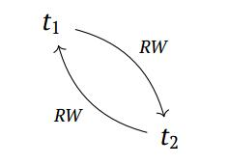

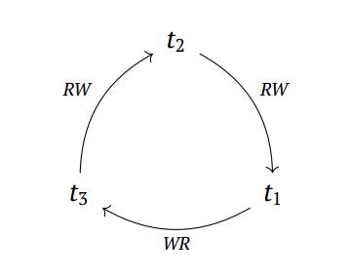
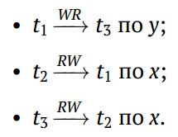
Изоляция мгновенных снимков . Примеры
Аномалия несогласованной записи
Аномалия только читающей транзакции
Имеются следующие зависимости:
Notes:
В определении зависимостей важны значения элементов данных. Зависимость имеет место в том случае, если читается записанное значение или заменяется прочитанное. Это отличает зависимости от конфликтов, которые имеют место всегда, когда операции разных транзакций обрабатывают один и тот же элемент данных (и по крайней мере одна из них — операция записи), независимо от значений этого элемента данных.

Slide 19
Расписания с множественными версиями данных
Одной из причин обрыва транзакции может быть попытка чтения данных, которые уже изменены другой, логически более поздней транзакцией.
Попытаемся выполнить ее, используя немного устаревшие значения необходимых ей элементов данных.
Использование множественных версий данных для управления транзакциями не связано с каким-либо конкретным методом управления транзакциями и может рассматриваться в сочетании с различными критериями корректности.
Каждая транзакция видит только одну согласованную версию базы данных.
Формализовать многоверсионность
Пересмотреть определения историй и расписаний
Пересмотреть определения критериев корректности

Slide 20





Расписания с множественными версиями данных (продолжение)
Версии одного элемента данных:
записанных i-ой транзакцией
читаемых j-ой транзакцией
Любая операция записи создает новую версию.
Х0 – начальное значение.
Пример:
Моноверсионное расписание.
Аномалия несогласованного чтения.
Корректное при многоверсионности
Аномалия потерянного обновления
Notes:
В этом расписании каждая операция чтения считывает последнюю записанную до нее версию элемента данных. Такие расписания называются моноверсионными (поскольку фактически множественные версии в таких расписаниях не используются). Это расписание некорректно, т. к. оно содержит аномалию несогласованного чтения. Можно, однако, сделать это расписание корректным, если использовать многоверсионность. Для этого достаточно изменить только последнюю операцию чтения:
r1(x0)r2(x0)w2(x2)r2(y0)w2(y2)r1(y0).
Расписание стало корректным, потому что все значения, обрабатываемые операциями этого расписания, оказываются такими же, как при серийном выполнении t¹ t². Только читающая транзакция t¹ оказалась логически выполненной раньше, чем t², хотя фактически завершилась позже. Однако, если первая транзакция выполнит операцию записи, как в следующем расписании:
r¹(x⁰) r²(x⁰) w²(x²) r²(y⁰) w²(y²) r¹(y⁰) w¹(y¹)
то расписание снова станет некорректным из-за появления в нем аномалии потерянного обновления. Устранить эту аномалию в данном расписании без перестановки операций (только за счет множественных версий) невозможно.
Упорядочение операций над одним элементом данных в многоверсионных расписаниях не требуется, т. е. операции чтения разных версий одного элемента данных упорядочивать не обязательно. Однако требуется, чтобы операция чтения следовала за операцией, которая записала читаемую версию: w^{i}(x^{i}) <r^{j}(x^{i}). Это единственный вид конфликтов, которые встречаются в мно-говерсионных расписаниях.
Многоверсионное расписание можно использовать для вычисления семантик Эрбрана и на их основе определить критерии корректности. Для того чтобы критерий корректности был практически полезным, необходимо чтобы корректное расписание было эквивалентно (в смысле какого-либо отношения эквивалентности) серийному моноверсионному расписанию.
В многоверсионном расписании конфликтами считаются только конфликты между операциями над одной версией, т. е. между созданием версии и последующими операциями чтения этой версии. Этих конфликтов слишком мало для получения корректных результатов, поэтому граф сериализуемости дополняется дугами, связывающими операции записи различных версий одного элемента. Таким образом, вводится упорядочение версий для каждого элемента.
Неформально можно сказать, что упорядочение версий каждого элемента задает некоторое упорядочение транзакций (в той последовательности, в которой они записывали этот элемент данных). Для того чтобы многоверсионное расписание могло быть эквивалентно моноверсионному, необходимо чтобы эти упорядочения транзакций совпадали для всех элементов данных.
Можно формально доказать, что отсутствие контуров в расширенном графе сериализуемости необходимо и достаточно, для того чтобы многоверсионное расписание было сериализуемо по конфликтам. При отсутствии контуров будет обеспечено и одинаковое упорядочение операций обновления для разных элементов, упомянутое выше.

Slide 21


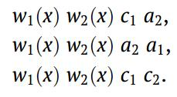

Восстановимость
Операция обращения записи - восстановление х до начала записи.
Некорректное расписание
Если при этом t1 обрывается, то перед ее обрывом выполняется обрыв t2 (несмотря на то что t2 была готова зафиксироваться).
Такой обрыв транзакции t2 называется каскадным.
Корректное расписание
Расписание называется восстановимым, если для любой пары операций
либо фиксация транзакции ti предшествует фиксации tj, либо tj обрывается. Класс восстановимых расписаний обозначается RC (recoverable).

Slide 22



Восстановимость (окончание)
Свойство восстановимости расписаний никак не соотносится с сериализуемостью:
восстановимое расписание может быть не сериализуемо даже по конечному состоянию, а сериализуемое по конфликтам расписание может не быть восстановимым.
Чтобы предотвратить каскадные обрывы, необходимо отложить выполнение операции wj(x) до завершения транзакции ti. Расписания, удовлетворяющие
этому условию, называются бескаскадными (ACA).
Задача 1. Доказать, что
Задача 2. Доказать, что
Задача 3. Доказать, что
т. е. любое расписание из класса RG будет строгим и сериализуемым.
Расписания, в которых для любой операции транзакции ti любая конфликтующая операция транзакции tj над тем же элементом данных откладывается до завершения ti , называются точными (rigorous). Точные расписания - RG.
Более сильное условие предотвращает аномалию грязного чтения: выполнение любой операции транзакции tj над элементом данных, записанным транзакцией ti, откладывается до завершения ti.
Строгие расписания - ST.

Slide 23
Спасибо за внимание!

